Slide 1
Федеральное государственное бюджетное образовательное учреждение
высшего образования «МИРЭА – Российский технологический университет»
Детский технопарк «Альтаир»
Rise of Empire
Презентацию подготовили
Ученики группы № Д7:
Котов И.А.
Ртищев А.В.
Руководитель: Покровский В.А.
Преподаватель Детского технопарка «Альтаир»
Notes:
ПР

Slide 2
/ 9
Цели и задачи
Цели:
Цель нашего проекта – создание с помощью библиотеки PyGame игры, которая будет представлять собой выживание на открытой карте и постепенное развитие цивилизации. Основные цели разработки игры: развлекательная, развивающая (игра будет способствовать развитию креативности, критического мышления, умения распоряжаться временем и ресурсами), образовательная и др.
Задачи:
Определится с примерным сюжетом игры, основными механиками и визуальным интерфейсом
Найти спрайты, картинки и звуки для игры
Разобраться с библиотекой pygame
Сделать процедурную генерацию карты
Написать основные механики
Совместить карту и механики в одну игру
Протестировать игру

Slide 3
/ 9
Актуальность
Подобные игры очень актуальны в наше время, и могут понравится людям практически любого возраста. Такие игры набирают популярность, так как у них нет строгого пути прохождения, игроки могут самовыражаться, искать все новые пути прохождения, строить различные цивилизации и развивать их на свое усмотрение, что делает каждую попытку уникальной. Наша игра будет способствовать развитию креативности, критического мышления, умения распоряжаться временем и ресурсами и многое другое.

Slide 4
/ 9
Возможности проекта
Перемещение по случайно сгенерированной карте
Взаимодействие с объектами: врагами, животными, природой, объектами изменения состояния персонажа (сердцами, едой, защитой)
Перемещение между мирами через портал
Бой с главным боссом (драконом)
Добыча ресурсов
Изменение карты
Notes:
Всего 256 вариаций
-
Портал спавниться в рандомном месте
У дракона 200 хп
Медь, железо
-

Slide 5
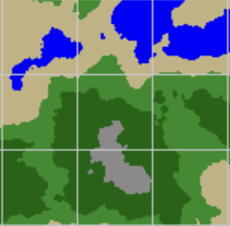
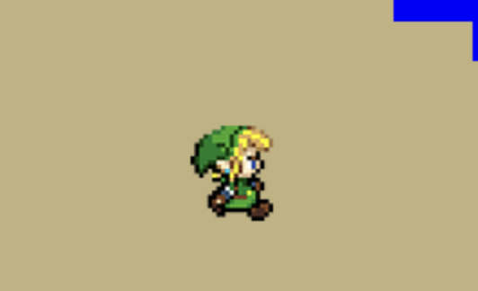
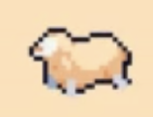


/ 9
Ход разработки
Генерация карты
2. Перемещение по карте
3. Мобы
Notes:
Первым этапом разработки была процедурная генерация карты, которая генерируется через шум Перлина, составляя матрицу из чисел (коэффициентов), которые отвечают за цвет каждого пикселя. В итоге получается похожая на настоящий ландшафт карта.
Далее мы начали писать телепортацию по карте, разбивать карту на чанки. Главной проблемой было именно перемещение, т.к. изменение размеров пикселей при приближении карты требовало относительной системы координат, которая изменяла размер пикселей относительно размера чанков.
В итоге такая система координат была написана, и мы смогли детально изучать карту, приближая каждый чанк.

Slide 6
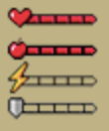

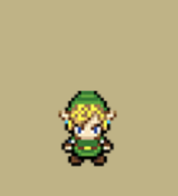
/ 9
Ход разработки
4. Игрок
5. Другое измерение + босс

Slide 7
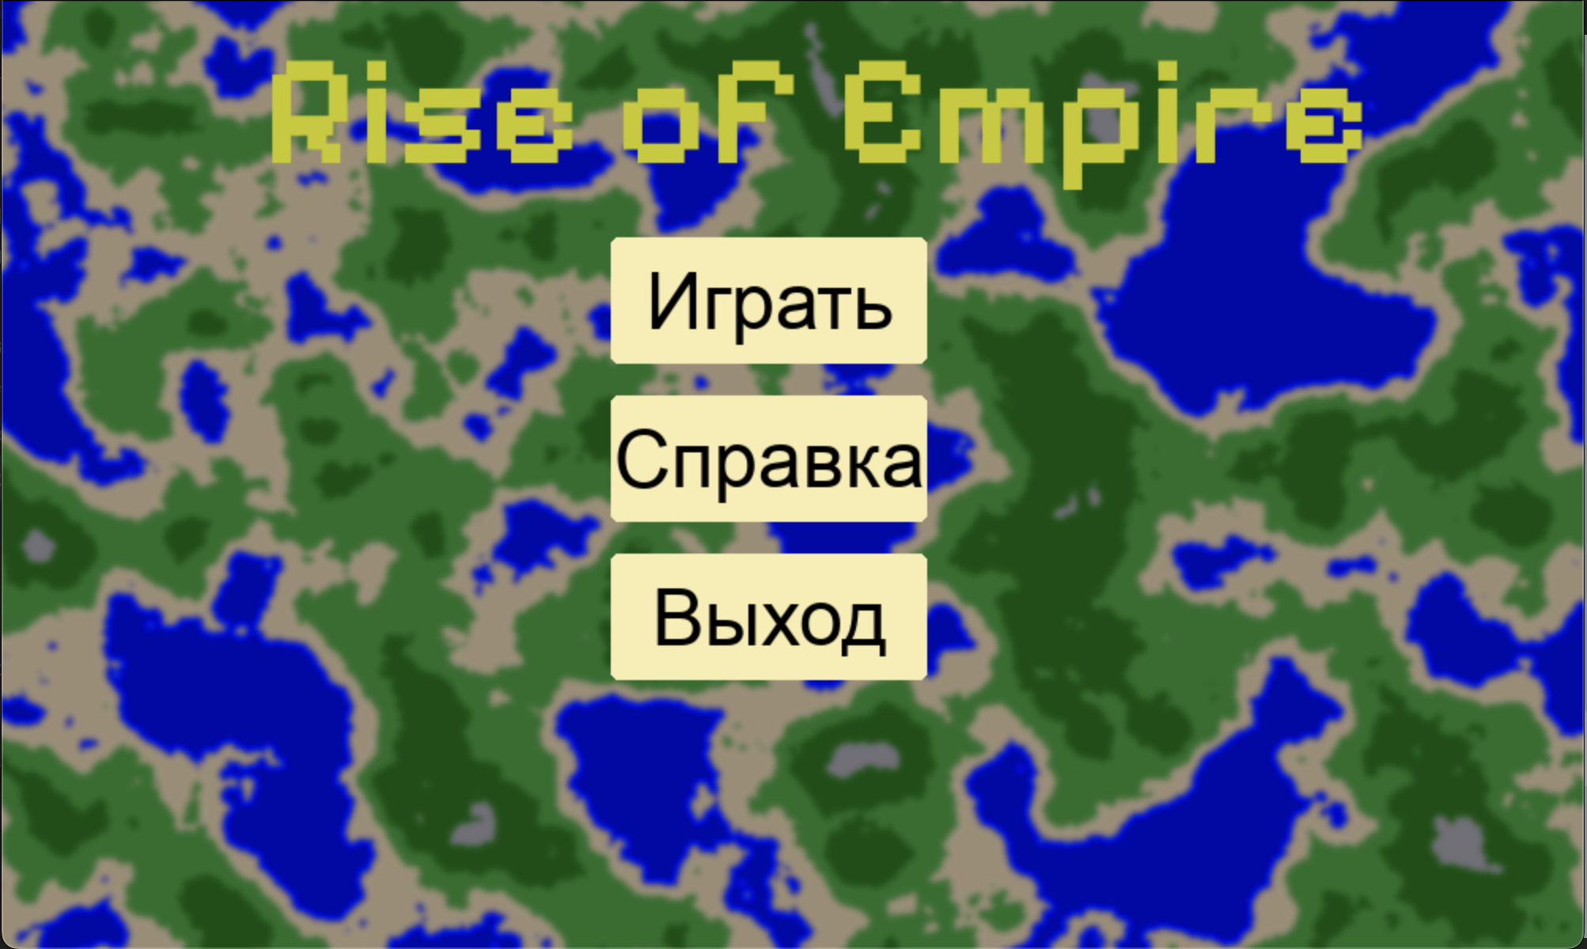
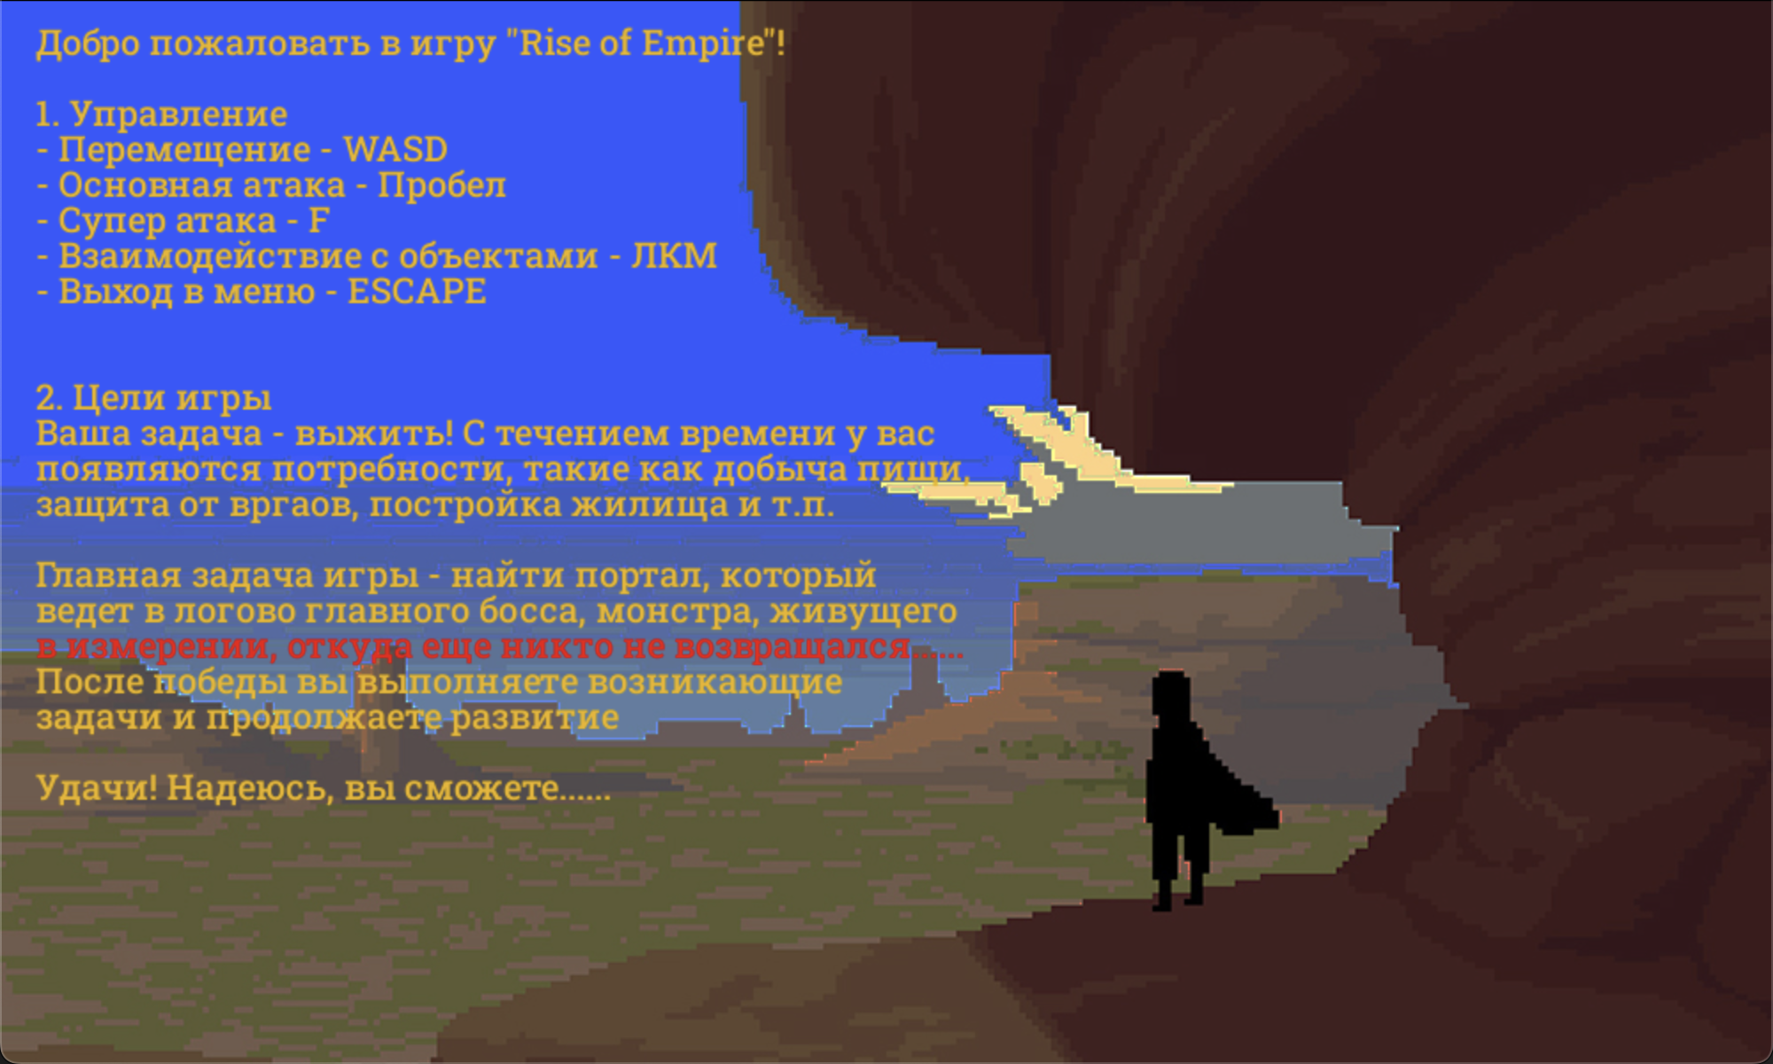
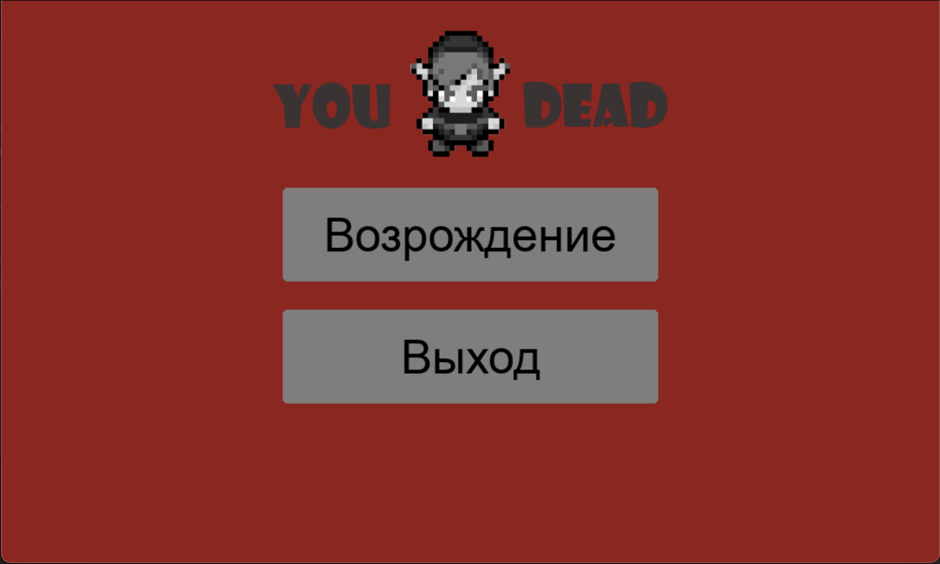
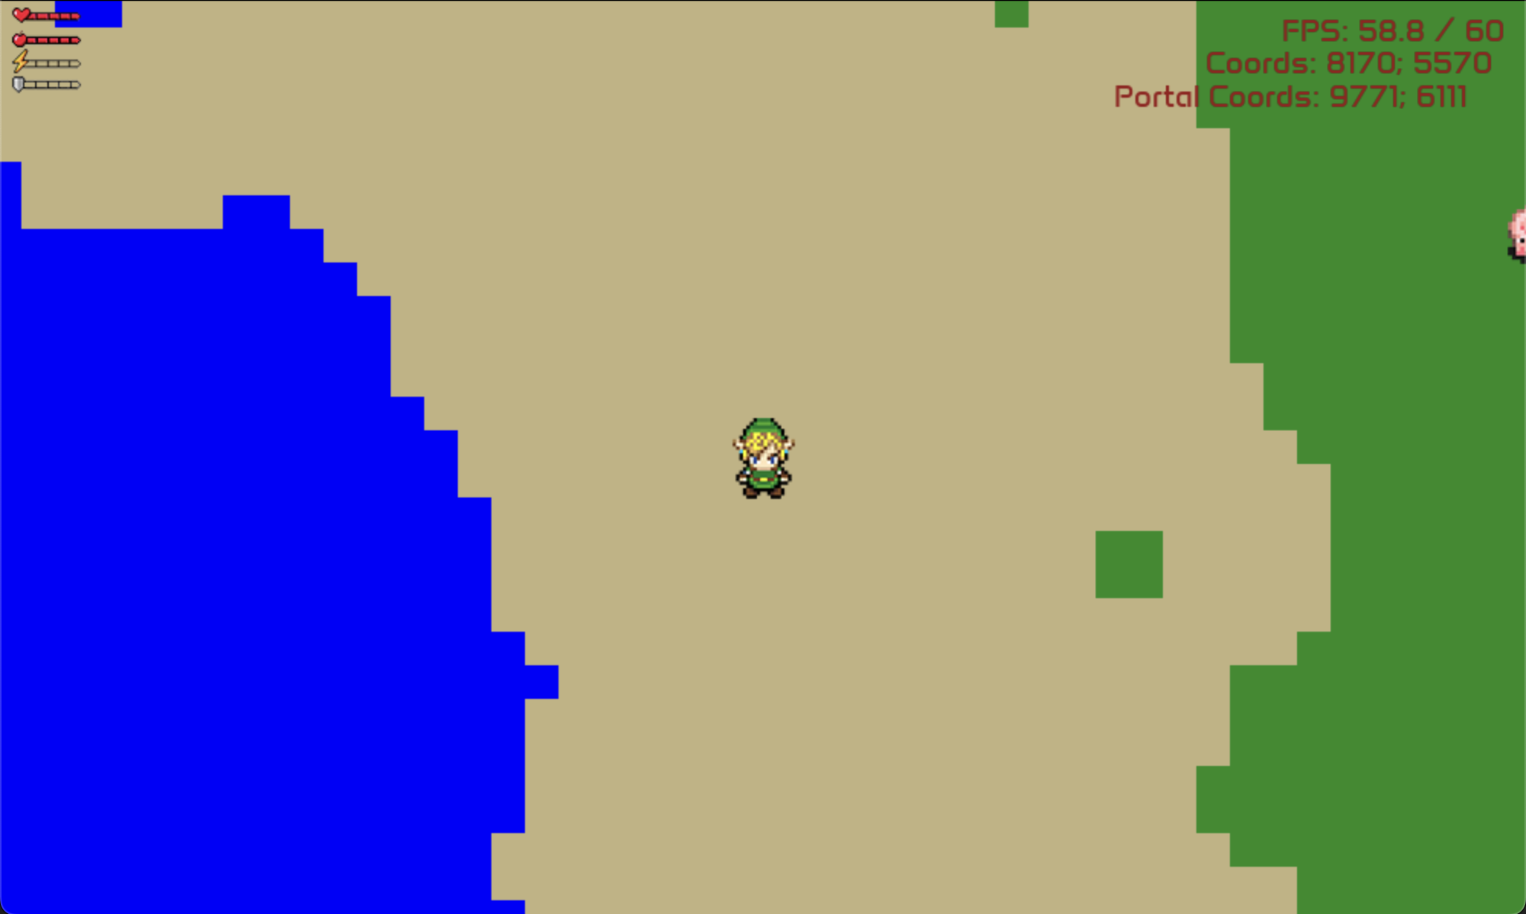
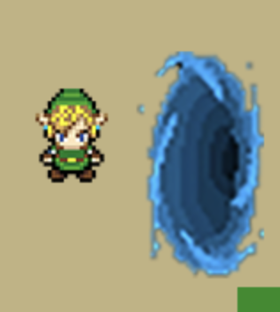
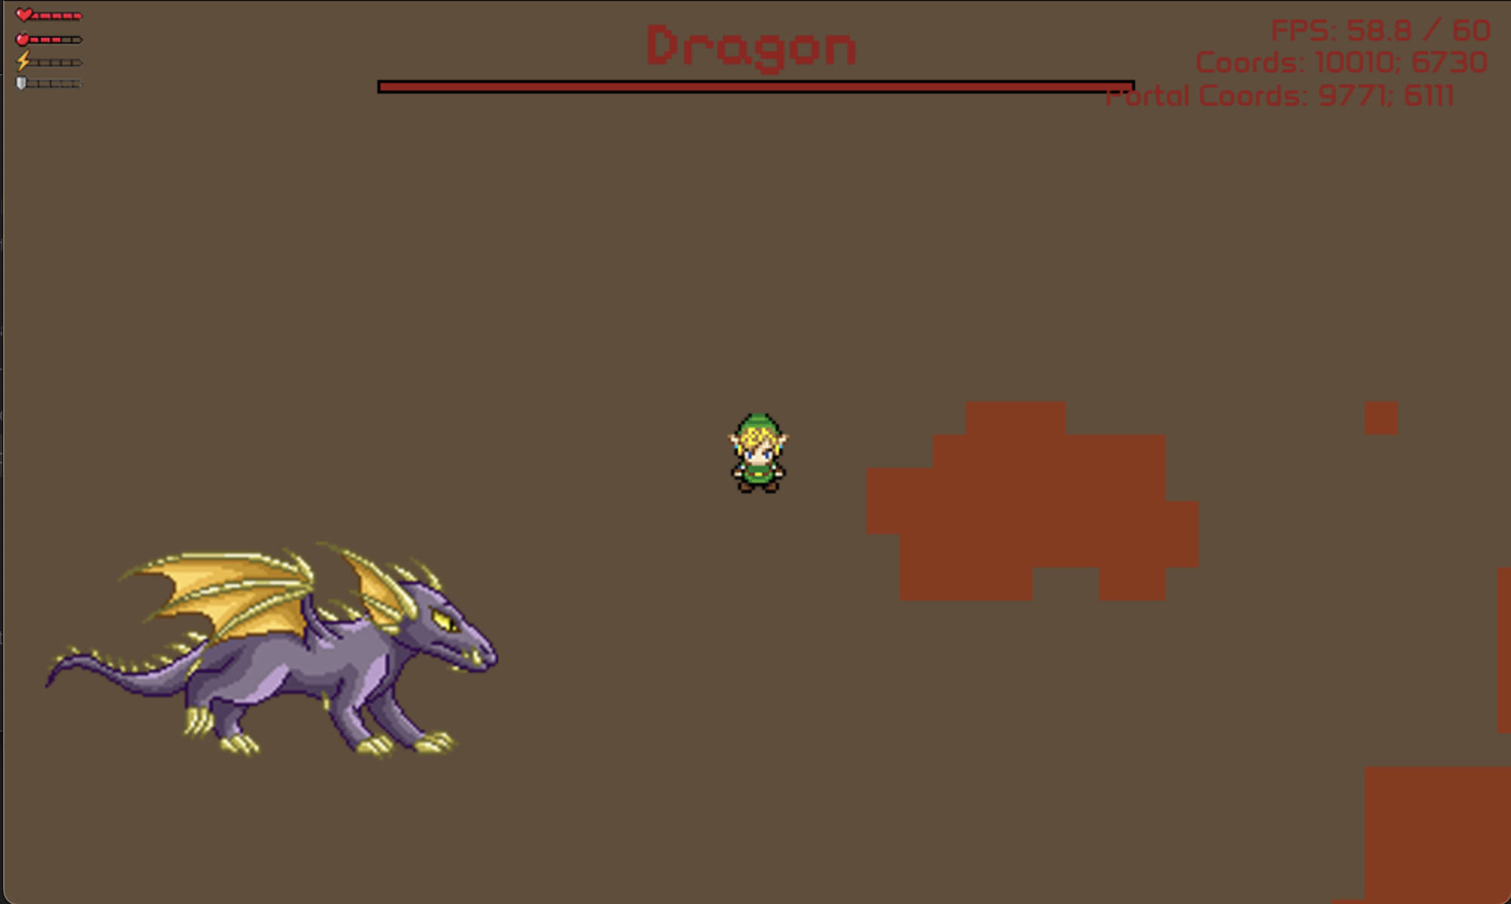
/ 9
Результат работы

Slide 8
/ 9
Перспектива развития
Починка багов
Новые механики
Доработка интерфейса
Расширение геймплея
Notes:
В ряду перспектив разработки на первом месте стоит добавление новых механик. Более динамический бой с драконом, более детальное взаимодействие с миром, новые мобы, постройки и предметы. Также, на данном этапе в игре присутствуют некоторые недоработки интерфейса, такие как коллизия.

Slide 9
/ 9
СПАСИБО ЗА ВНИМАНИЕ!
Notes:
Я усталь

